Slide 1


Онлайн-школа «Dream»

Slide 2

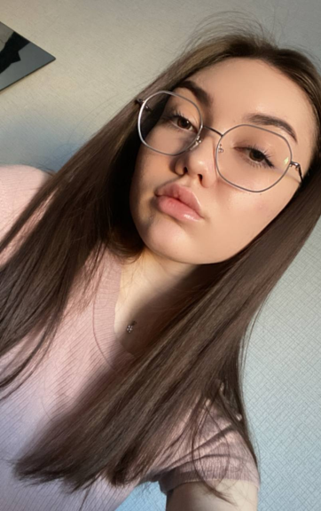
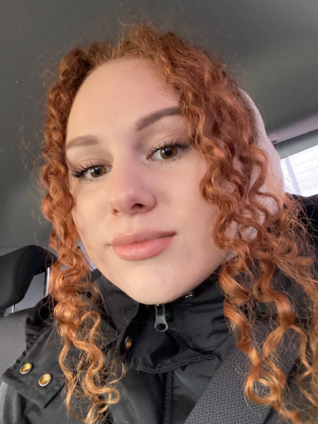
Команда проекта
Колегова Антонина
Студентка ИМИТиФ УдГУ направления «Педагогическое образование ( математика, физика)»
Опыт прохождения онлайн-курсов для подготовки к экзаменам
Роли: финансовый аналитик и руководитель проекта
Махмутова Эльвира
Студентка ИМИТиФ УдГУ направления «Педагогическое образование ( математика, физика)»
Опыт ведения социальных сетей
Опыт ведения бизнеса (инфографика)
Роли: маркетолог и SMM-специалист

Slide 3
Проблема
Родители учеников 5-11 классов
Из-за плохого знания материала математики и физики не знают как помочь ребенку с домашней работой и подготовкой к экзамену , поэтому пытаются найти репетиторов
Решение проблемы
Создание онлайн-школы для учеников 5-11 классов, чтобы решить проблемы неуспеваемости по математике и физике и подготовки к экзаменам с помощью онлайн-занятий

Slide 4
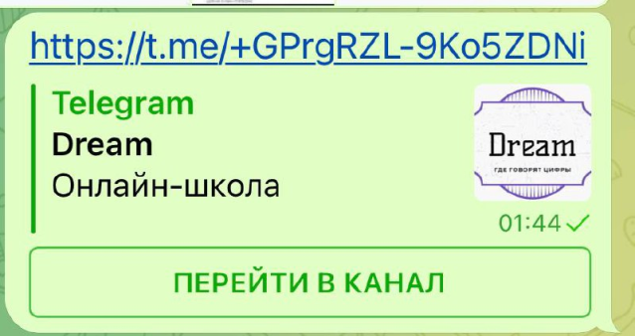
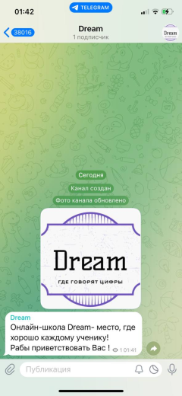
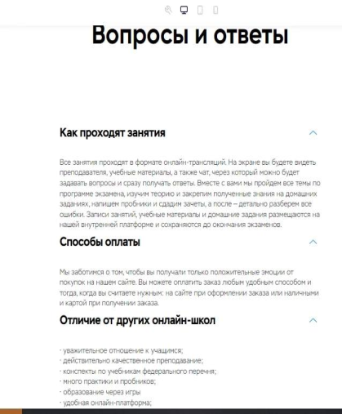
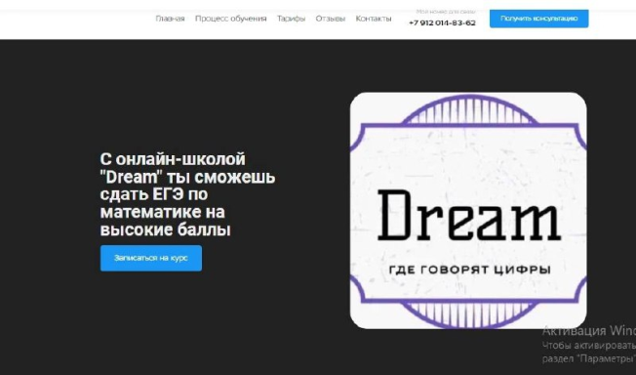
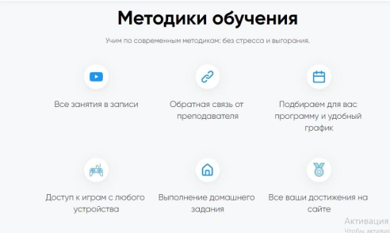
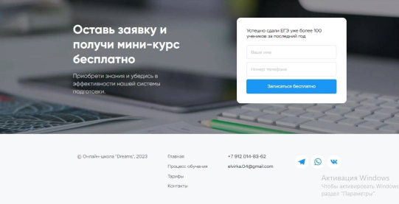
О проекте.
Что есть сейчас.
Создание сайта Онлайн школы, на котором будет представлены курсы для повышения уровня знаний и подготовки к экзаменам по математике и физике , согласно программам, рекомендованным Министерством просвещения РФ. Занятия проходят в группах до 10 человек, а так же индивидуально.
Информацию о школе можно найти в телеграмм-канале «Dream», а так же на сайте «Онлайн-школа Dream»

Slide 5


Роль проекта в обеспечении технологического суверенитета страны
Роль | Оценка
Инновационность (отметьте нужное) | Инновация мирового уровня Россия Регион Импортозамещение Нет
Рынок НТИ (отметьте нужное) | TechNet SafeNet NeuroNet HomeNet | HealthNet SportNet WearNet EduNet
Сквозные технологии | Дистанционные образовательные технологии, искусственный интеллект, машинное обучение

Slide 6

Целевая аудитория проекта
Численность ЦА: 120 тыс. школьников Удмуртии
Дети в возрасте 11-18 лет, которые хотят повысить успеваемость и успешно сдать экзамены по математике и физике. Выбирают дистанционный формат обучения, не хотят тратить времени на дорогу и делают свой выбор в пользу свободного графика обучения.
.

Slide 7
Потенциальный объем рынка
PAM (Potential Available Market) – 120 000 школьников в Удмуртии 5-11 классов
TAM (Total Addressable Market) – 90 000 школьников в Удмуртии, которые могут иметь проблемы в учебе
SAM (Serviceable Available Market) – 50 000 школьников Удмуртии, которые уже пользуются услугами репетитора
SOM (Serviceable & Obtainable Market) – 150 школьников Удмуртии, которые ещё не нашли подходящего репетитора и через Интернет могут найти нас.
РАМ
Потенциал
ТАМ
Перспектива
SAM
Стратегия и конкуренты
SOM
Тактика

Slide 8
Анализ конкурентов
Конкуренты Продукты/Услуги
Онлайн-курсы подготовки к экзаменам по математике и физике
Образовательные услуги по математике и физике
Фирмы конкуренты
Умскул
Пифагор
Наши преимущества
Быстрое и удобное обучение
Стобальник
Оказание индивидуальной психологической помощи
Выполнение заданий в игровом формате
Частные репетиторы по математике и физике
Низкая стоимость занятий
Достоверная информация
Простой и удобный интерфейс
Сопровождение куратора (тьютора)

Slide 9
Бизнес-модель
Ключевые партнёры | Ключевые виды деятельности | Ценностные предложения Гибкий график обучения Интерактивный подход к обучению Онлайн-поддержка и обратная связь Индивидуальная психологическая помощь Сопровождение куратора (тьютора) Постоянные обновления материалов Низкая стоимость занятий | Взаимоотношения с клиентами Индивидуальный подход Чат-поддержка Телеграмм-канал ( для всех учеников будет единый чат) | Потребительские сегменты Родители, которые хотят отправить своих детей (5-11 класс) заниматься математикой и физикой Ученики 11-18 лет
 |  |  | Каналы сбыта Прямые: Сайт онлайн-школы Вебприложение Сообщество в ВК Телеграмм-канал Непрямые: Блоггеры и YouTube каналы Реклама в социальных сетях
 | Ключевые ресурсы Материальные ресурсы Вебсайт и платформа Приложение Финансы
Структура издержек Постоянные издержки: Переменные издержки: Амортизация Канцелярия Интернет-провайдер Налог УСН 5% Расходы на скидки и конкурсы Электроэнергия |  |  | Потоки поступления доходов Продажа курсов на месяц проведения Проведение индивидуальных занятий Партнерская реклама
Платформы для онлайн-обучения
Банки , лизинговые компании и другие организации, которые могут предоставить финансовую поддержку для реализации и продвижения проекта
Интернет –провайдеры
Школы города Ижевск
Создание онлайн-платформы с доступом к курсам
Создание мобильного приложения для отслеживания успеваемости
Разработка учебных программ
Предоставление психологических консультаций
Обучение математике и физике

Slide 10

Процесс производства товара (оказания услуги)
Привлечение клиентов
Работа с отзывами
Регистрация на сайте школы
Онлайн-консультация
Сопровождение куратора (тьютора)
Оплата курсов
Обучение

Slide 11
Цель проекта по SMART
К сентябрю 2024 года набрать аудиторию в 1500 учеников, а также за счет рекламы увеличить количество подписчиков в сообществе ВКонтакте до 4000 человек.
К сентябрю 2026 нанять 4 преподавателей по другим профилям подготовки (русский язык, физика, информатика) за счет этого расширить набор клиентов до 5000 учеников при помощи успешной работы.

Slide 12
Стартовые инвестиции
Статья затрат | Сумма, руб. | Источник
1.Оформление ООО | Итого: 14 500 | Собственные средства
1.1 Оплата уставного капитала ООО | 10 000 | Собственные средства
1.2 Оплата госпошлины за регистрацию ООО | 4000 | Собственные средства
1.3 Открытие расчетного счёта в банке | 500 | Собственные средства
2 Реклама | 15 000 | Собственные средства
3 Оплата месяца Интернета | 1500 | Собственные средства
4 Веб-камера 1шт. | 5 000 | Собственные средства
Итого | 36 000 | Собственные средства

Slide 13
Организационный план
Общество с ограниченной ответственностью
Выбрана организационно-правовая форма - ООО для того, чтобы все учредители могли нести равную ответственность и получать прибыль в размере своего вклада в уставный капитал.
Выбрана система налогообложения УСН 15%
Т.к. при старте это даст возможность списать часть затрат и снизить сумму налога. Также по Удмуртии эта льготная ставка налога на УСН в 2023 г. составляет 5%

Slide 14
Финансовый план
№ | БЮДЖЕТ | Ед. изм. | авг | сен | … | ИТОГО
БЮДЖЕТ ОПЕРАЦИОННОЙ ДЕЯТЕЛЬНОСТИ
1 | ДОХОДЫ ОТ ОПЕРАЦИОННОЙ ДЕЯТЕЛЬНОСТИ | РУБ. | 90 000 | 90 000 |  | 1080000
2 | РАСХОДЫ НА ОПЕРАЦИОННУЮ ДЕЯТЕЛЬНОСТЬ | РУБ. | 13335 | 13335 |  | 735600
3 | Постоянные расходы | Руб. | 3300 | 3300 |  | 39600
3.1 | Интернет провайдер | Руб. | 1500 | 1500 |  | 18000
3.2 | Электроэнергия | Руб. | 800 | 800 |  | 9600
3.3 | Амортизация | Руб. | 1000 | 1000 |  | 12000
4 | Переменные расходы | Руб. | 10035 | 10035 |  | 696000
4.1 | Канцелярия | Руб. | 1000 | 1000 |  | 12000
4.2 | Заработная плата с начислениями | Руб. | 52000 | 52000 |  | 624000
4.3 | Налог на УСН 5% | Руб. | 4035 | 4035 |  | 17220
4.4 | Расходы на скидки и конкурсы | Руб. | 5000 | 5000 |  | 60000
5 | ПРИБЫЛЬ /чистая прибыль | Руб. | 76665 | 76665 |  | 344400/327180
БЮДЖЕТ ИНВЕСТИЦИОННОЙ ДЕЯТЕЛЬНОСТИ
6 | Стартовые инвестиции | Руб. | 36000

Slide 15
Экономика проекта
(период: 12 месяцев с момента начала работы, т.е.с августа 2023 по август 2024)
№ | Показатель | Ед.изм. | ИТОГО
1 | Объем продаж | шт.(кол-во занятий) | 1232
2 | Доходы от операционной деятельности | руб. | 1080 000
3 | Расходы от операционной деятельности | руб. | 735600
4 | Прибыль (после налогообложения) | руб. | 327180
5 | Точка безубыточности | шт. | 127
6 | Точка безубыточности | руб. | 111 235
7 | Срок окупаемости | мес. | 1,5
8 | Стартовые инвестиции | руб. | 36 000
9 | Рентабельность стартовых инвестиций | % | 900
10 | Рентабельность затрат | % | 44,5

Slide 16
План реализации проекта
За июль 1 2 3 4 5 6 7 8 9 10 11 12 13 14 15 16 17 18 19 20 21 22 23 24 25 26 27 28 29 30
Исследовать рынок онлайн-школ в Удмуртии
Анализ конкурентов
Определить целевую аудиторию
Создать сайт и канал в Телеграмме
Рассчитать финансовую модель
Запустить рекламу
Контроль результатов

Slide 17
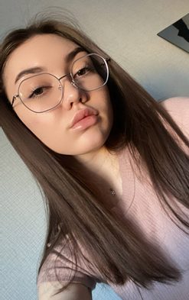

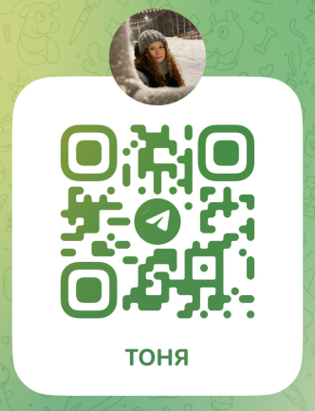
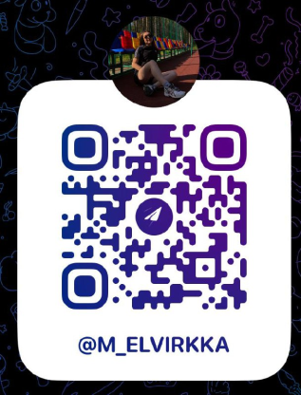
Координаты команды проекта
Колегова Антонина, тел: 89120145678,
e-mail: kolegova.1004@mail.ru,
Махмутова Эльвира, 89120456783,
m.elvirka@gmail.com.,

Slide 18

Спасибо за внимание!

